Slide 1

数据结构
第五节课 队列
医学信息工程 叶寒锋
E-mail:zjyesir@yeah.net

Slide 2
这节课讲啥？
什么是队列
队列的抽象数据类型
实现队列---顺序存储
循环队列
实现队列---链式存储
队列的应用---顾名思义的应用，比如线性池

Slide 3
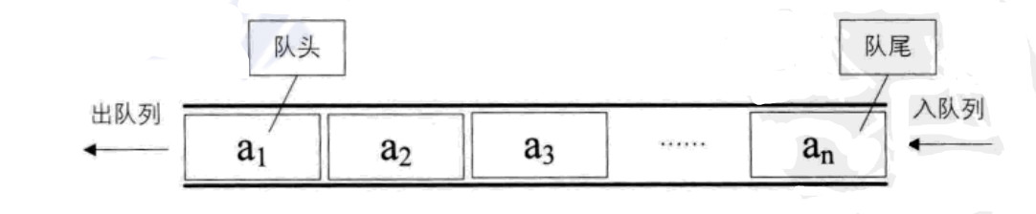
1.什么是队列
定义
只允许在一端(对列尾)进行插入操作，再另一端(队列头)进行删除操作的线性表
工厂的流水线(从一头开始，到另一头完成)

Slide 4
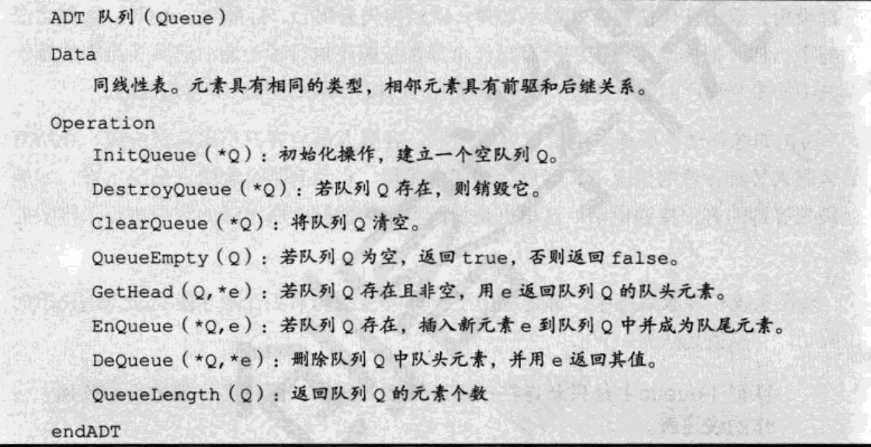
2.队列的抽象数据类型

Slide 5
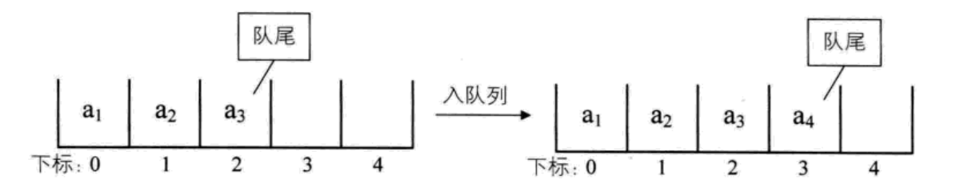
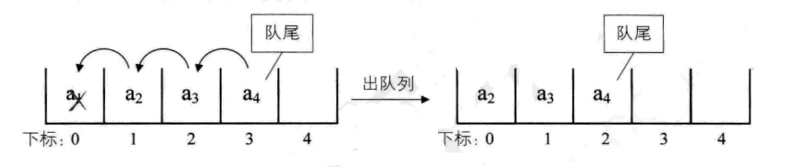
3. 顺序存储实现1—队列头不变
为了维护队列头0的位置，都要对数组里的元素进行移动，时间复杂度为O（N).

Slide 6
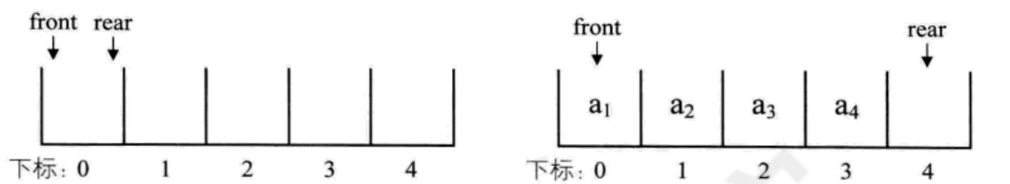
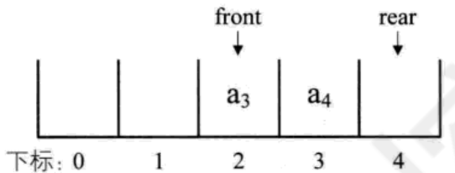
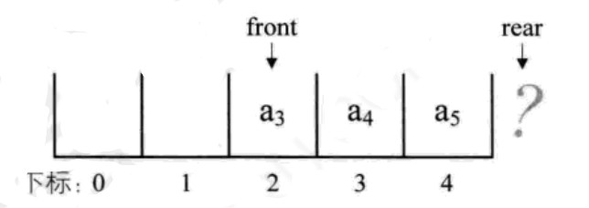
3. 顺序存储实现2—队列头移动
如果队列头也是是动态变化的，那么容易队列头浪费空间，后头空间不够。旱的旱死，捞的捞死。

Slide 7

普通数组用于队列中都存在问题
那如何解决这种低效(时间上)或者空间上浪费呢？

Slide 8
4.循环队列
定义
头尾相接的顺序存储结构 称为 循环队列

Slide 9
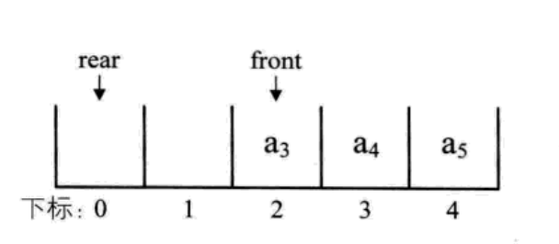
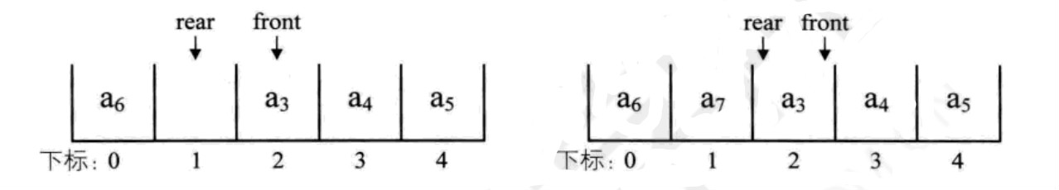
4.循环队列
继续入队列操作

Slide 10
3.队列的顺序存储实现
循环队列是顺序存储的基本结构
上代码

Slide 11
3.队列的链式存储实现
和栈类似，队列的链式存储实现就是用单链表作为基础结构进行操作。
上代码

Slide 12
4.队列的应用

Slide 13
5.循环队列

Slide 14
这堂课我们学了撒？
Notes:
另一个例子：狗会叫，猫会叫，鸭子也会叫，那他们可以抽象成 一个动物对象，这个动物对象有叫这个动作，但至于具体如何叫，就不是抽象数据模型的职责了，而是具体数据类型的职责

Slide 15
总结
重点： 两种存储方式 以及它们对应的crud

Slide 16
